Slide 1

3D printing and modifying objects الطباعة ثلاثية الا بعاد وتعديل المجسمات
11 -14
Studio56.qa

Slide 2
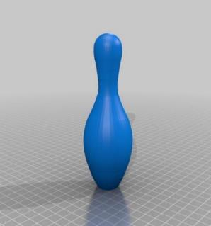
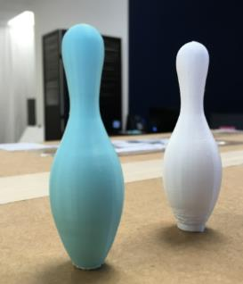
التصنيع الرقمي
Digital fabrication
هو عملية تحويل الملفات الرقمية على الحاسوب إلى أجسام مادية ملموسة باستخدام آلات وأدوات مختلفة.
It is the process of converting digital files on our computers to physical objects using different tools and machines.
Studio56.qa

Slide 3
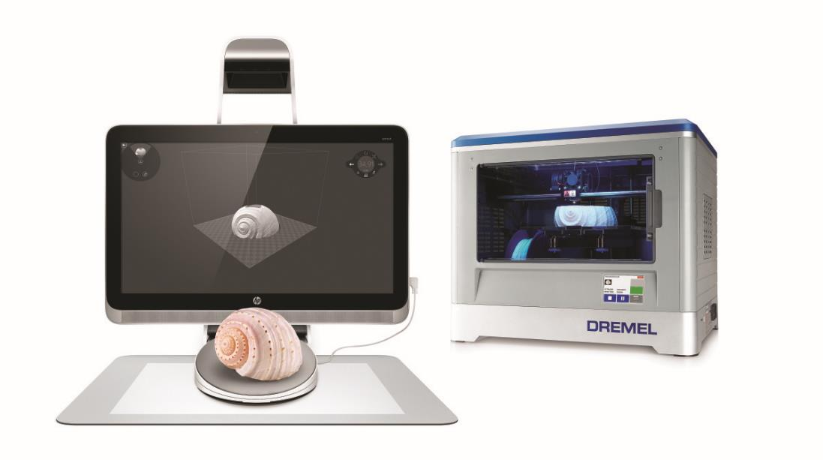
التصنيع الرقمي
Digital manufacturing
ماهي هذه الماكنة؟
What is this machine?
Studio56.qa
Notes:
Engage students in discussions, what is this machine ??
Have you heard about this machine before?
Have you seen it before?

Slide 4
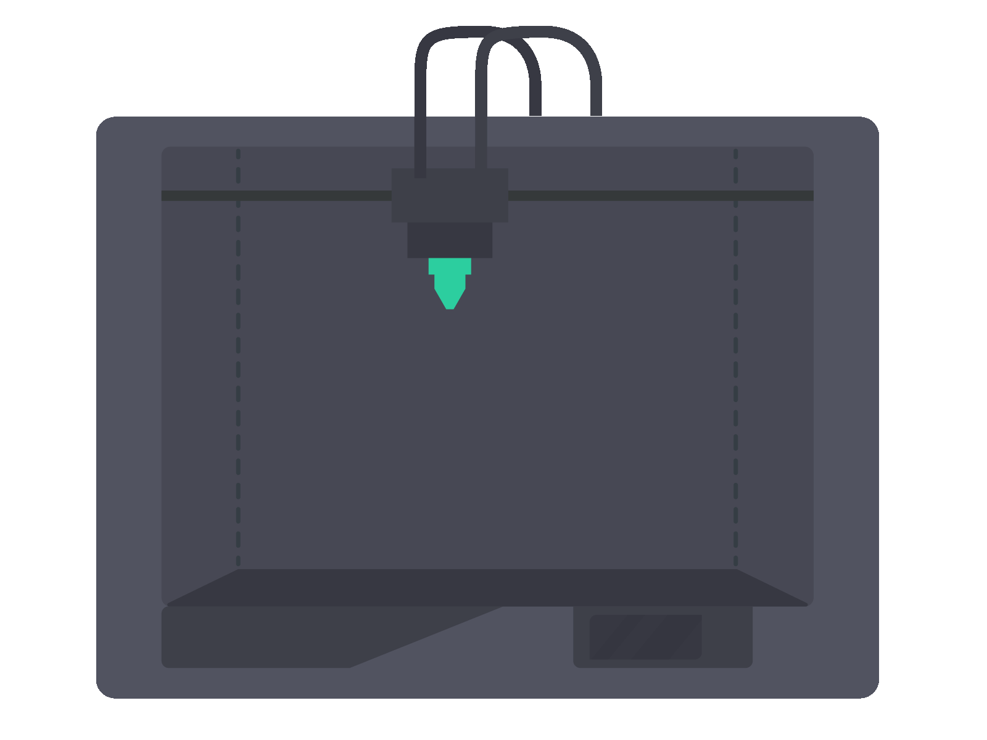
تكنولوجيا الطباعة ثلاثية الابعاد
3D Printing Technology
It is manufacturing processes where the designs are manufactured by printing a layer over a layer until the final shape is formed.
هي إحدى تقنيات التصنيع بالإضافة، حيث يتم تصنيع القطع عن طريق طباعة طبقة فوق الأخرى حتى يتكون الشكل النهائي.
Studio56.qa
Notes:
Define the 3D Printer
Display a short video about 3D printing .
Show participants different 3D projects.
Encourage the participants to hold and touch the 3D projects.

Slide 5
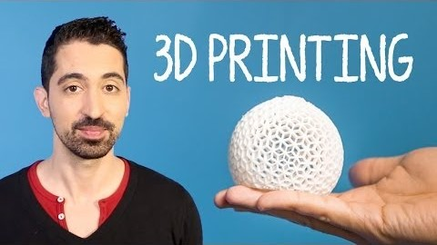
Let’s watch this video and learn more about 3d printing.
لنشاهد هذا الفيديو ونتعلم المزيد عن الطباعة ثلاثية الأبعاد.
Studio56.qa

Slide 6
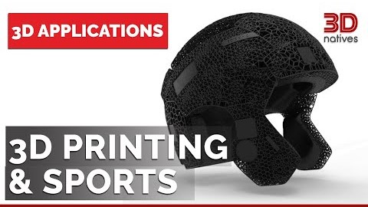
Possibilities of 3D printing in sport
إمكانيات الطباعة ثلاثية الأبعاد في الرياضة
Studio56.qa

Slide 7
Getting started with Vectary today you will be familiar with the following commands:
Object mode.
Object interaction.
Rotation.
Scaling.
Studio56.qa

Slide 8
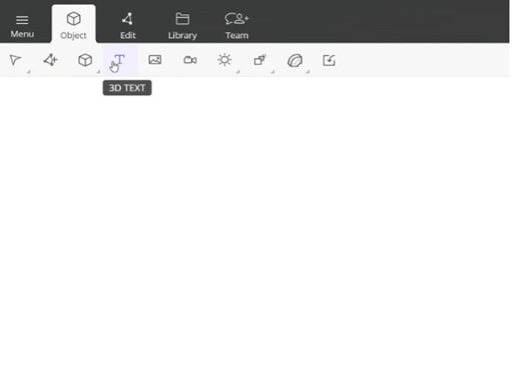
Getting Started with Vectary - OBJECT MODE
Creating 3D primitives by just drag & drop them from the toolbar.
انشاء عناصر أولية ثلاثية الأبعاد عن طريق سحبها وإفلاتها من شريط الأدوات.
Studio56.qa
Notes:
Explain the relation of 3D design in relation to VR

Slide 9
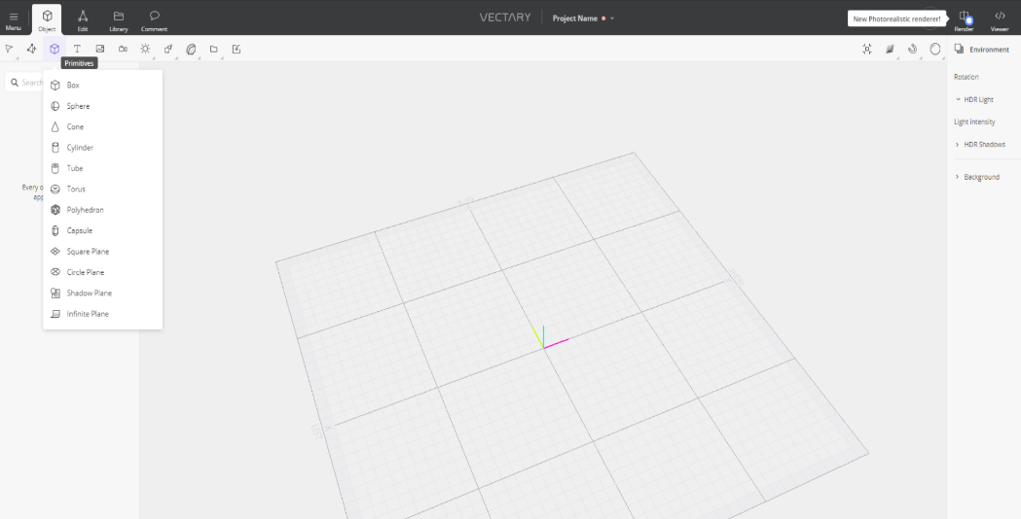
OBJECT MODE
Box.
Sphere.
Cylinder.
Tube.
Torus
Studio56.qa
Notes:
Explain the relation of 3D design in relation to VR

Slide 10
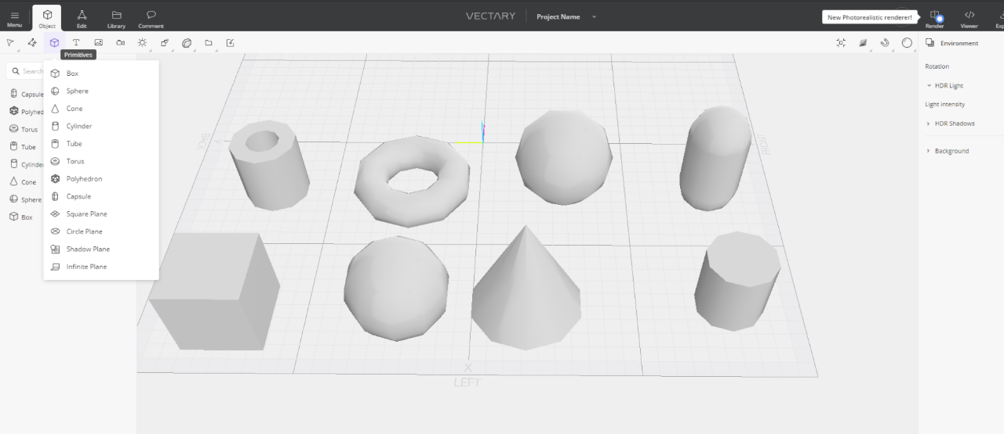
Vectary basic objects
Tube Torus Polyhedron Capsule
Box
Sphere Cone Cylinder
Studio56.qa
Notes:
Explain the relation of 3D design in relation to VR Box.

Slide 11
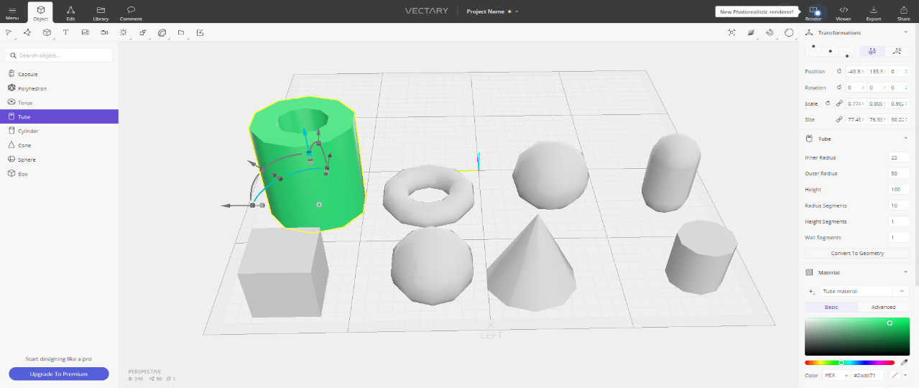
How to modify objects
Those dots are used to change the shape and dimensions, and the arrows for moving the objects.
تُستخدم هذه النقاط لتغيير الشكل، الأبعاد والأسهم تستخدم لتحريك المجسمات.
When we select an object, we can change its color from the material list.
عندما نختار مجسم ، يمكننا تغيير لونه من قائمة المواد.
Studio56.qa
Notes:
Explain the relation of 3D design in relation to VR

Slide 12
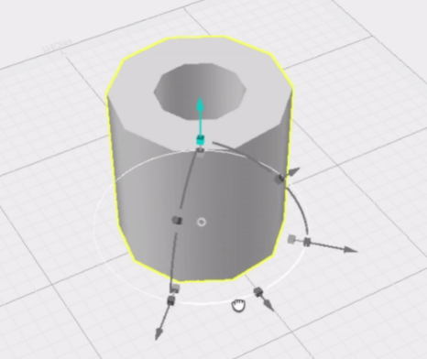
Rotation
How to rotate an object:
Click on the object to select it. A gizmo appears.
Click on the curves between the arrows and drag to rotate the object. You can rotate it in three directions.
التدوير
انقر فوق المجسم لتحديده. ثم ستظهر منحنيات الاسهم.
انقر فوق المنحنيات بين الأسهم واسحب لتدوير الكائن. يمكنك تدويره في ثلاثة اتجاهات
Studio56.qa
Notes:
Explain the relation of 3D design in relation to VR Box.

Slide 13
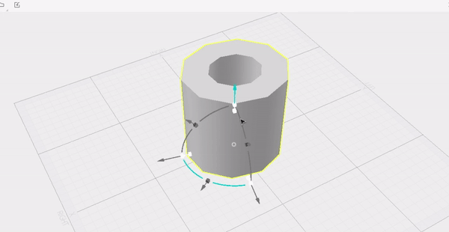
Scaling and moving
التحجيم والتحرك
To scale an object you need to go through the same steps of rotation, but the only difference is to click on the dots not the curves.
لتوسيع نطاق كائن ما ، تحتاج إلى المرور بنفس خطوات التدوير ، ولكن الاختلاف الوحيد هو النقر على النقاط وليس الأسهم.
Studio56.qa
Notes:
Explain the relation of 3D design in relation to VR Box.

Slide 14
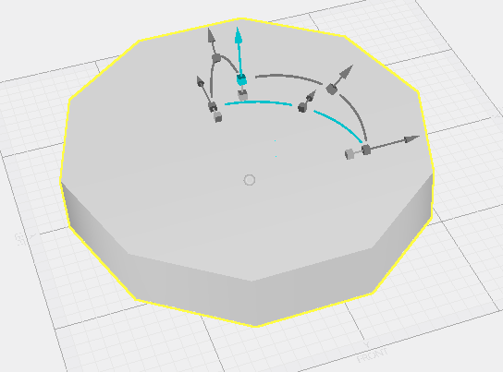
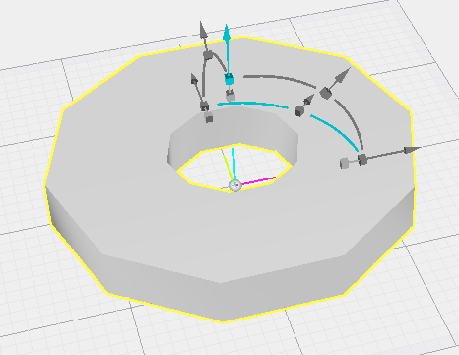
Boolean subtract الطرح المنطقي
قبل
بعد
Before
after
Studio56.qa

Slide 15
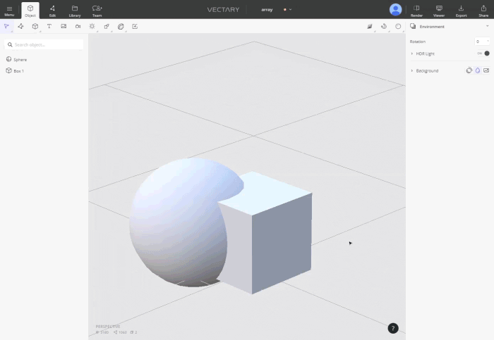
Boolean intersect التقاطع المنطقي
Studio56.qa

Slide 16
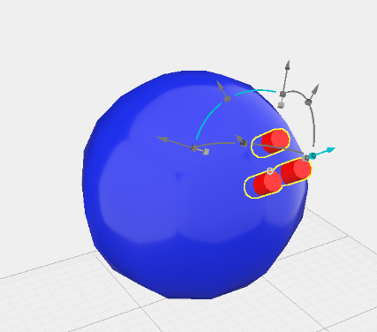
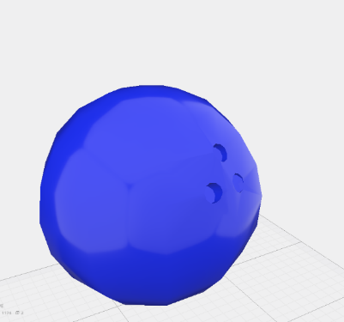
Boolean subtract طرح المنطق
قبل
بعد
Before
after
Studio56.qa

Slide 17
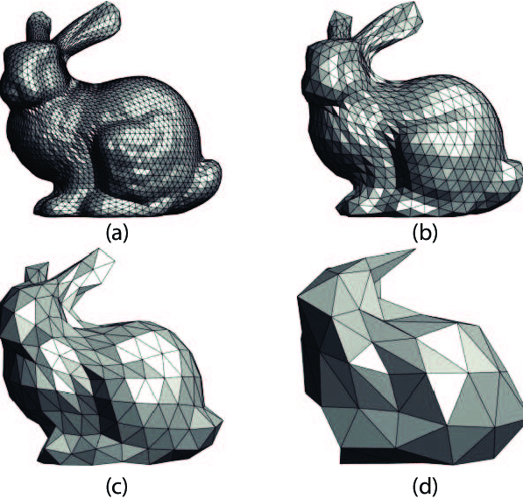
هو امتداد لملف مجسم ثلاثي الابعاد ويتشكل من العديد من المثلثات.
.STLملف
.STL file
An extension of a three-dimensional stereoscopic file consisting of many triangles.
Studio56.qa
Notes:
Define the STL file.
how we can export STL file.

Slide 18
THANKS
info@studio56.qa
Studio56.qa
Notes:
WRAP UP الخاتمة

